Slide 1

ОРГАНИЗАЦИЯ ПОИСКА
СБАЛАНСИРОВАННЫЕ ПОИСКОВЫЕ ДЕРЕВЬЯ
2-3 деревья
©ДМА ФПМИ Соболевская Е.П., 2024 год

Slide 2

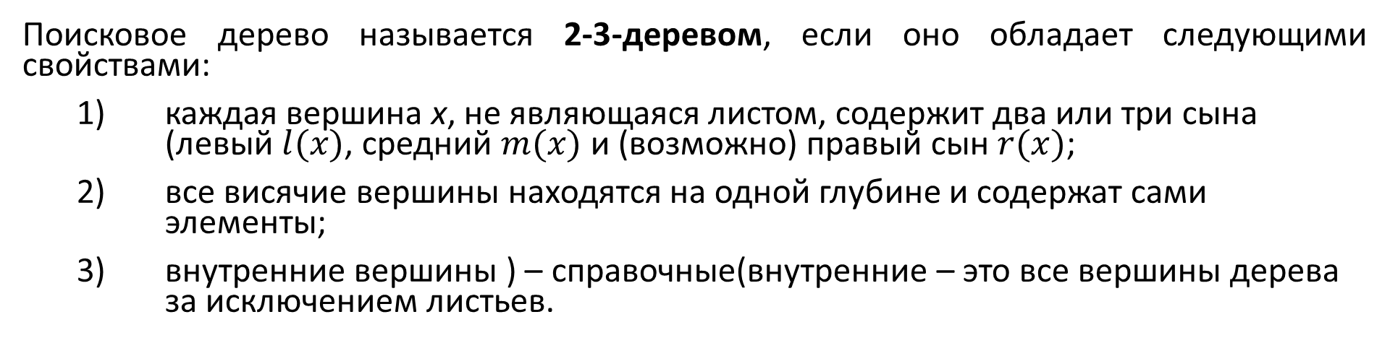
Поисковое дерево называется 2-3-деревом, если оно обладает следующими свойствами:
каждая вершина x, не являющаяся листом, содержит два или три сына (левый $l(x)$, средний $m(x)$ и (возможно) правый сын $r(x)$;
все висячие вершины находятся на одной глубине и содержат сами элементы;
внутренние вершины ) – справочные(внутренние – это все вершины дерева за исключением листьев.
10:99
7:10
17:70
1:3
8:10
11:17
18:25
84:99
1
3
7
8
10
11
17
18
25
70
84
99
так как дерево поисковое, то ключи всех листьев идут слева направо по возрастанию
ФПМИ БГУ

Slide 3
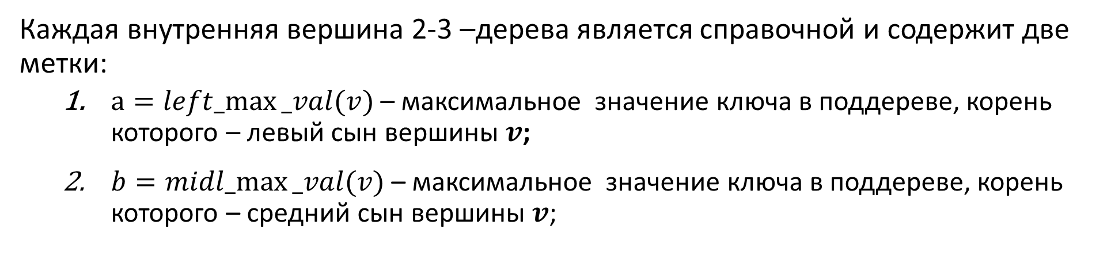
Каждая внутренняя вершина 2-3 –дерева является справочной и содержит две метки:
$а=left_max⁡_val(v)$– максимальное значение ключа в поддереве, корень которого – левый сын вершины $v$;
$b=midl_max⁡_val(v)$– максимальное значение ключа в поддереве, корень которого – средний сын вершины $v$;
a : b
a
b
c
ФПМИ БГУ

Slide 4
Если в 2-3-дереве только один лист, (например, 4), то это дерево имеет следующий вид:
4
Если в 2-3-дереве только два листа (например, 3 и 4) , то это дерево имеет следующий вид:
3:4
3
4
ФПМИ БГУ

Slide 5
Пример
10:99
7:10
17:70
8:10
11:17
18:25
1:3
84:99
1
3
7
8
10
11
17
18
25
70
84
99
ФПМИ БГУ

Slide 6
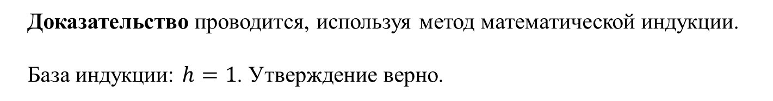
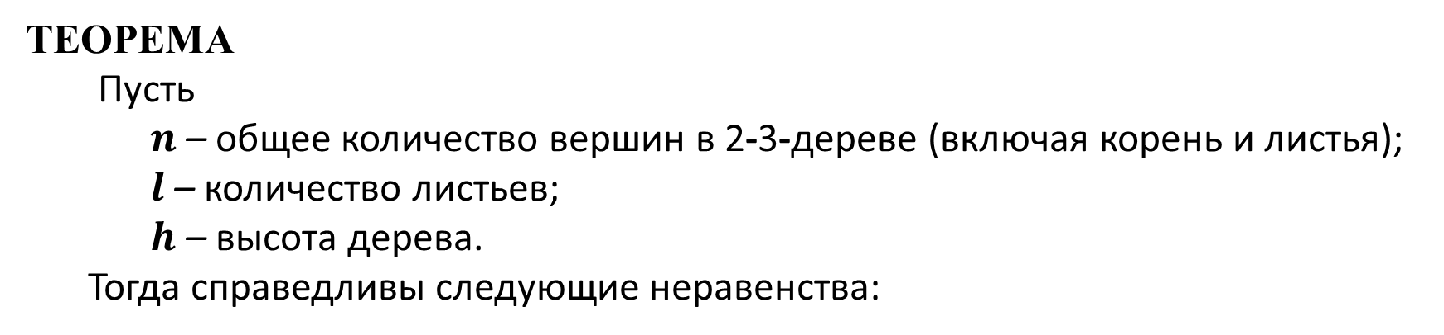
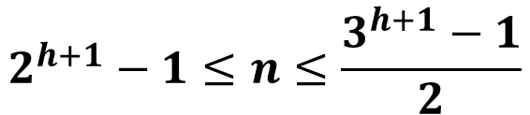

ТЕОРЕМА
Пусть
$n$ – общее количество вершин в 2-3-дереве (включая корень и листья);
$l$ – количество листьев;
$h$ – высота дерева.
Тогда справедливы следующие неравенства:
$$2^{h}≤l≤3^{h}$$
$$2^{h+1}−1≤n≤\frac{3^{h+1}−1}{2}$$
Доказательство проводится, используя метод математической индукции.
База индукции: $h=1$. Утверждение верно.
ФПМИ БГУ

Slide 7
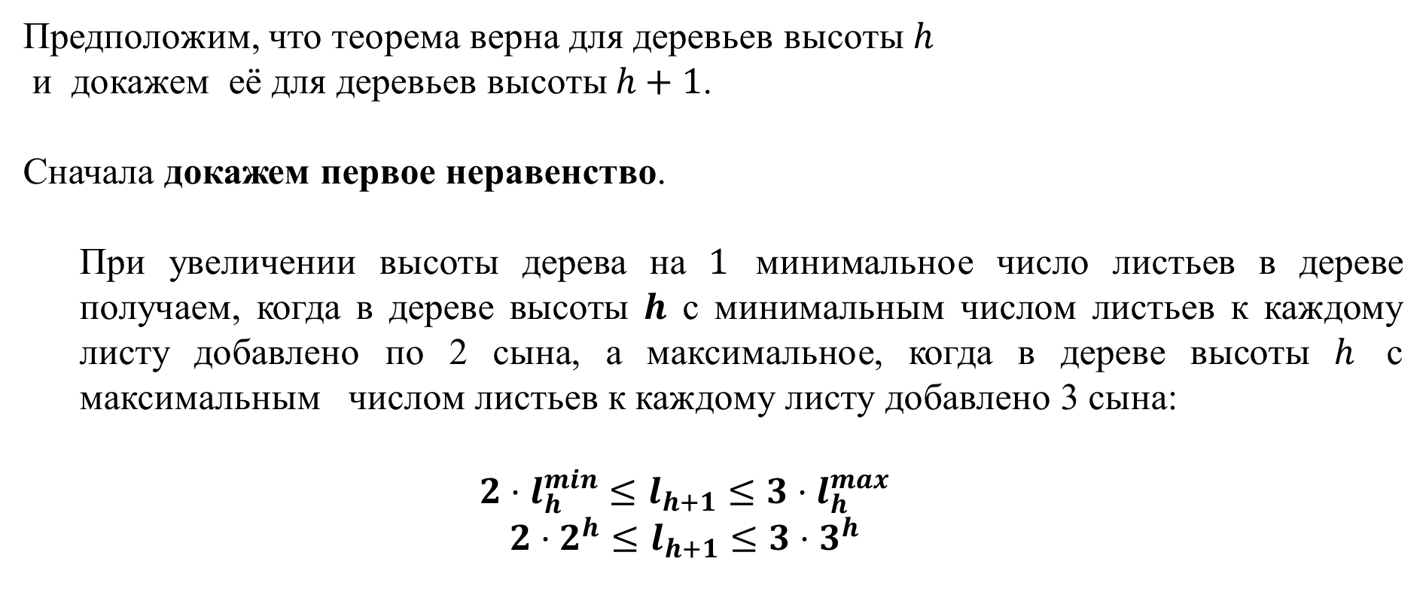
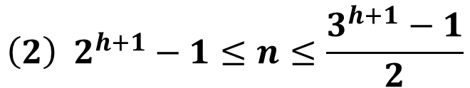

$${\left(1\right) 2}^{h}≤l≤3^{h}$$
Предположим, что теорема верна для деревьев высоты $h$
и докажем её для деревьев высоты $h+1$.
Сначала докажем первое неравенство.
При увеличении высоты дерева на $1$ минимальное число листьев в дереве получаем, когда в дереве высоты $h$ с минимальным числом листьев к каждому листу добавлено по 2 сына, а максимальное, когда в дереве высоты $h$ с максимальным числом листьев к каждому листу добавлено 3 сына:
$$2⋅l_{h}^{min}≤l_{h+1}≤3⋅l_{h}^{max}$$
$${2⋅2}^{h}≤l_{h+1}≤{3⋅3}^{h}$$
$${\left(2\right) 2}^{h+1}−1≤n≤\frac{3^{h+1}−1}{2}$$
Первое неравенство доказано.
ФПМИ БГУ

Slide 8
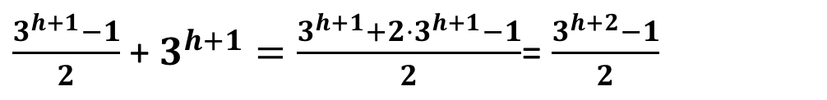
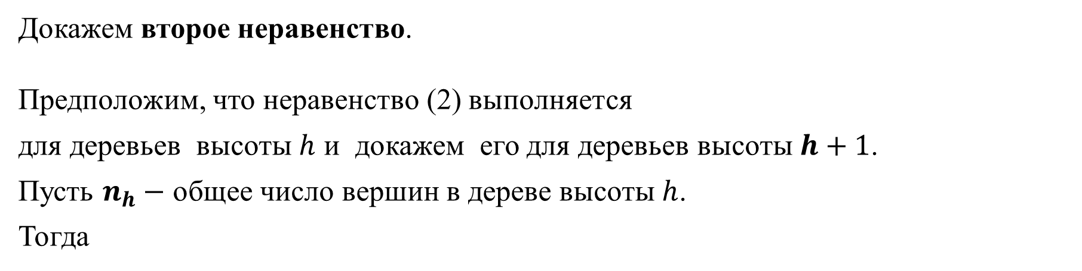

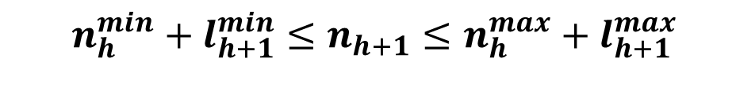
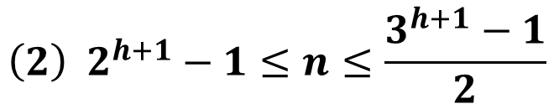

$${\left(1\right) 2}^{h}≤l≤3^{h}$$
Докажем второе неравенство.
Предположим, что неравенство (2) выполняется
для деревьев высоты $h$ и докажем его для деревьев высоты $h+1$.
Пусть $n_{h}−$ общее число вершин в дереве высоты $h$.
Тогда
$${\left(2\right) 2}^{h+1}−1≤n≤\frac{3^{h+1}−1}{2}$$
$${n_{h}^{min}+l}_{h+1}^{min}≤n_{h+1}≤{n_{h}^{max}+l}_{h+1}^{max}$$
$${(2}^{h+1}−1)+2^{h+1}=2^{h+2}−1$$
$\frac{3^{h+1}−1}{2}$ + $3^{h+1}=\frac{3^{h+1}+2⋅3^{h+1}−1}{2}$= $\frac{3^{h+2}−1}{2}$
Неравенство (2) также доказано.
ФПМИ БГУ

Slide 9
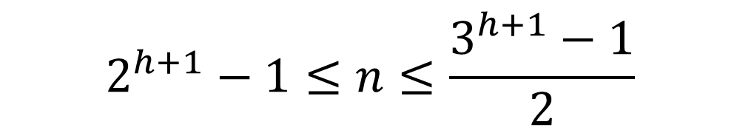
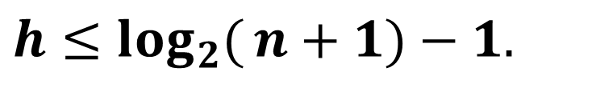
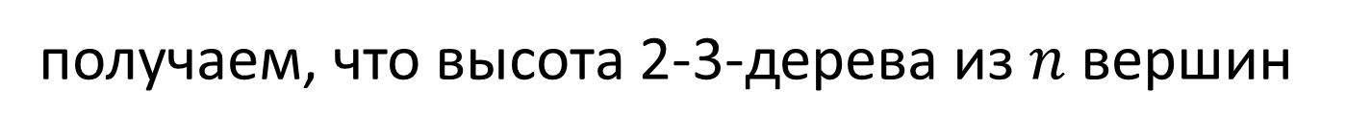
Из левой части неравенства:
$$2^{h+1}−1≤n≤\frac{3^{h+1}−1}{2}$$
получаем, что высота 2-3-дерева из $n$ вершин
$$h≤\log_{2}{(}n+1)−1.$$

Slide 10

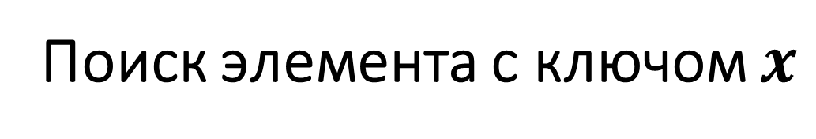
Поиск элемента с ключом $x$
Двигаемся от корня.
Пусть $t$ – текущая вершина.
10:99
7:10
17:70
:
8:10
11:17
18:25
1:3
84:99
1
3
7
8
10
11
17
18
25
70
84
99
ФПМИ БГУ

Slide 11
? 25
10:99
7:10
17:70
8:10
11:17
18:25
1:3
84:99
1
3
7
8
10
11
17
18
25
70
84
99
ФПМИ БГУ

Slide 12
? 9
10:99
7:10
17:70
8:10
11:17
18:25
1:3
84:99
1
3
7
8
10
11
17
18
25
70
84
99
?= 9
НЕТ
ФПМИ БГУ

Slide 13

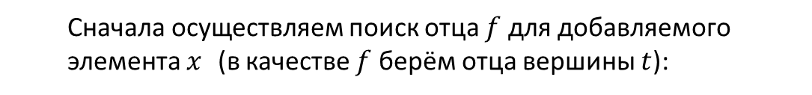
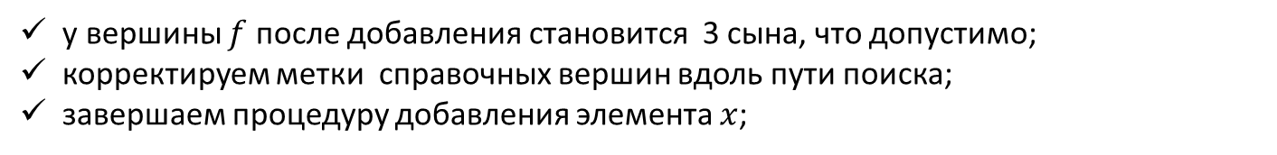

Добавление элемента
Insert (13)
Сначала осуществляем поиск отца $f$ для добавляемого элемента $x$ (в качестве $f$ берём отца вершины $t$):
10:99
7:10
17:70
$$f$$
11:13
18:25
1:3
8:10
11:17
84:99
1
3
7
8
10
11
13
17
18
25
70
84
99
$$x$$
у вершины $f$ после добавления становится 3 сына, что допустимо;
корректируем метки справочных вершин вдоль пути поиска;
завершаем процедуру добавления элемента $x$;
ФПМИ БГУ

Slide 14
Insert (5)
10:99
4:10
4:8
17:70
5:8
8:9
11:17
18:25
1:4
9:10
84:99
1
4
5
8
9
10
11
17
18
25
70
84
99
ФПМИ БГУ

Slide 15






Случай увеличения высоты дерева после добавления элемента.
Insert (9)
$$f$$
6:7
6:7
6
7
8
6
7
8
9
$$v$$
7:9
$$r$$
$$f$$
6:7
$$f′$$
8:9
6
7
8
9
$$v$$
ФПМИ БГУ

Slide 16

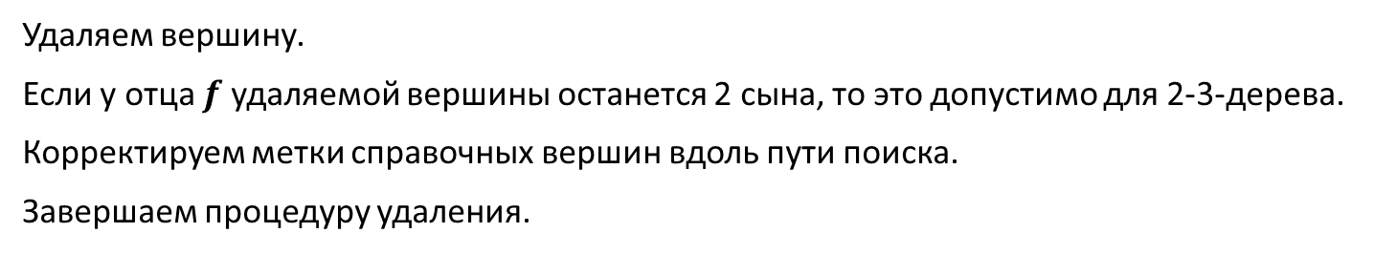
Удаление элемента
Delete (25)
10:99
7:10
17:70
$$f$$
18:25
8:10
11:17
18:70
84:99
1:3
1
3
7
8
10
11
17
18
25
70
84
99
Удаляем вершину.
Если у отца $f$ удаляемой вершины останется 2 сына, то это допустимо для 2-3-дерева.
Корректируем метки справочных вершин вдоль пути поиска.
Завершаем процедуру удаления.
ФПМИ БГУ

Slide 17















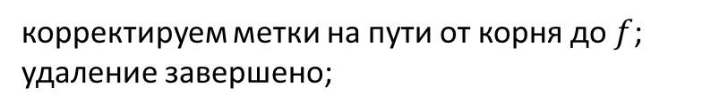
$$f′$$
случай, когда у отца $f$ удаляемой вершины $v$останется только один сын $x$ :
$$g1$$
$$f$$
$$g2$$
$$v$$
$$x$$
или
$$f=f′$$
$$f$$
$$g2$$
$$g1$$
$$v=f$$
$$x$$
$$x$$
корректируем метки на пути от корня до $f$;
удаление завершено;
рекурсивно продолжаем удаление:
$$v=f$$
$$f=f′$$
ФПМИ БГУ

Slide 18














После удаления вершины $v$ высота дерева может уменьшиться на 1:
$$r$$
$$r$$
$$r$$
удалить
$$f′$$
$$f$$
$$f$$
$$f′$$
$$f$$
$$f′$$
$$v$$
$$v$$
$$r$$
$$r=f′$$
$$f′$$
ФПМИ БГУ

Slide 19

Оценки
Поиск элемента
Добавление элемента
Удаление элемента
$$O(lоg n)$$
ФПМИ БГУ

Slide 20
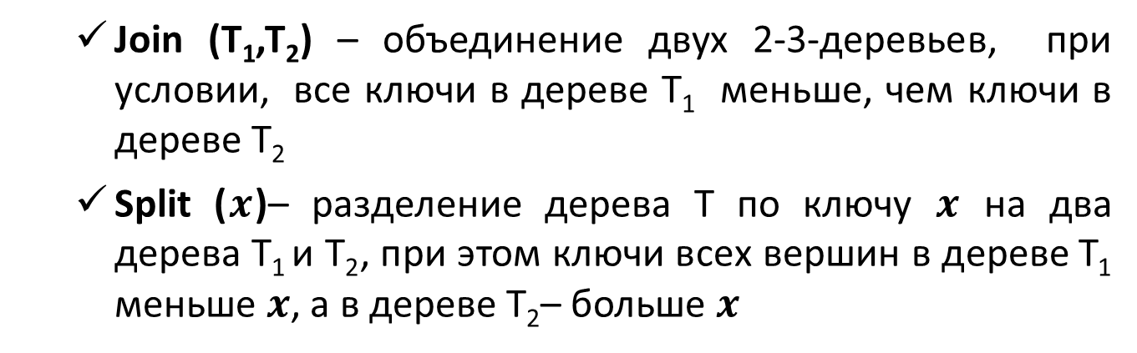
Важными дополнительными операциями, которые можно эффективно выполнять для 2-3-дерева являются:
Join (T₁,T₂) – объединение двух 2-3-деревьев, при условии, все ключи в дереве T₁ меньше, чем ключи в дереве T₂
Split ($x$)– разделение дерева Т по ключу $x$ на два дерева T₁ и T₂, при этом ключи всех вершин в дереве T₁ меньше $x$, а в дереве T₂– больше $x$
ФПМИ БГУ

Slide 21

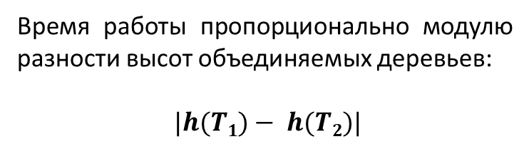




Join (T1,T2) – объединение двух 2-3-деревьев, при условии, что все ключи в дереве T₁ меньше, чем ключи в дереве T₂
Т₁
$$r1$$
Время работы пропорционально модулю разности высот объединяемых деревьев:
$|h(T1)− h(T2)|$
$$h−1$$
Т₂
$$h−2$$
$$r2$$
$$h−2$$
ФПМИ БГУ

Slide 22
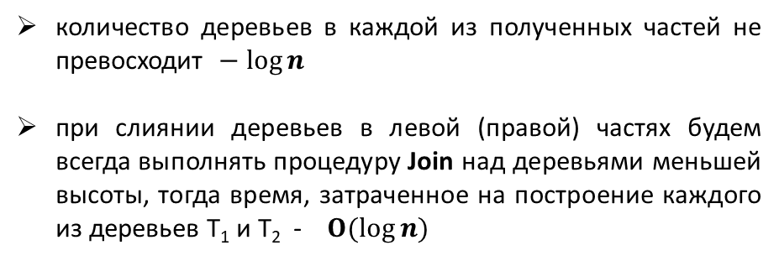
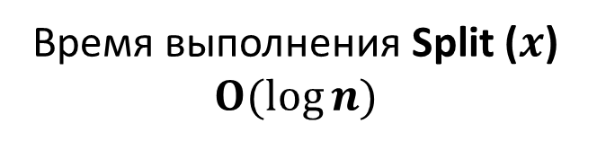
Split ($x$)– разделение дерева Т по ключу $x$ на два дерева T₁ и T₂, при этом ключи всех вершин в дереве T₁ меньше ключа $x$, а в дереве T₂ – больше $x$
Split(10)
8:15
10:15
9:10
1
2
3
4
5
7
8
9
10
11
13
15
17
40
56
60
70
76
количество деревьев в каждой из полученных частей не превосходит $− log⁡n$
при слиянии деревьев в левой (правой) частях будем всегда выполнять процедуру Join над деревьями меньшей высоты, тогда время, затраченное на построение каждого из деревьев Т₁ и Т₂ - $O(log⁡n)$
Время выполнения Split ($x$)
$$O(log⁡n)$$
ФПМИ БГУ

Slide 23
продолжение
8:15
Split (10)
10:15
9:10
1
2
3
4
5
7
8
9
10
11
13
15
17
40
56
60
70
76
T₂
T₁
1
2
3
4
5
7
8
9
11
13
15
17
40
56
60
70
76
ФПМИ БГУ

Slide 24
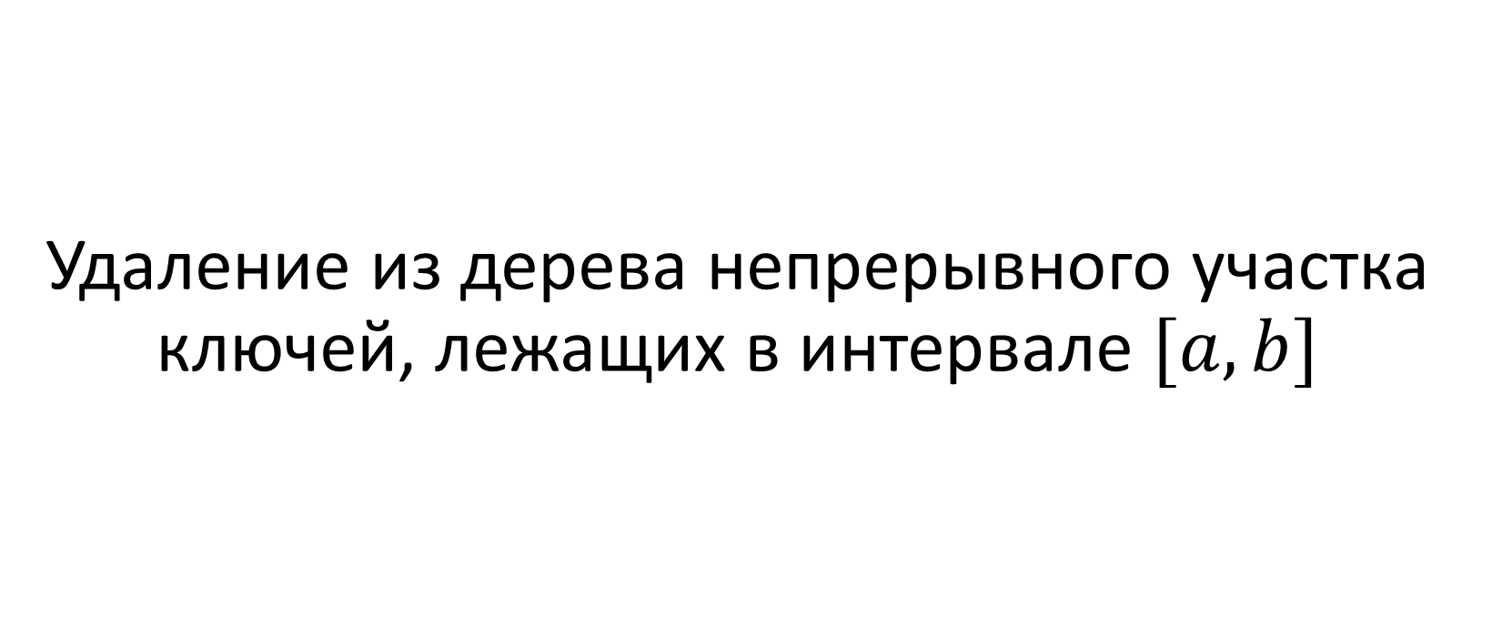
Удаление из дерева непрерывного участка ключей, лежащих в интервале $[a,b]$
ФПМИ БГУ

Slide 25

8:15
3:5
10:15
56:76
1:2
4:5
7:8
9:10
11:13
17:40
60:70
1
2
3
4
5
7
8
9
10
11
13
15
17
40
56
60
70
76
9:76
Время работы:
$$О(log⁡n)$$
3:5
56:76
не зависит от размера удаляемого участка
1:2
4:5
7:8
40:56
60:70
1
2
3
4
5
7
8
9
40
56
60
70
76
ФПМИ БГУ

Slide 26
B-дерево произносится: «би»-дерев) (англ. B-tree)

Slide 27
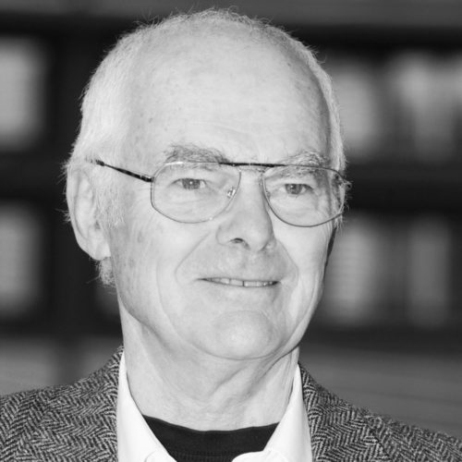
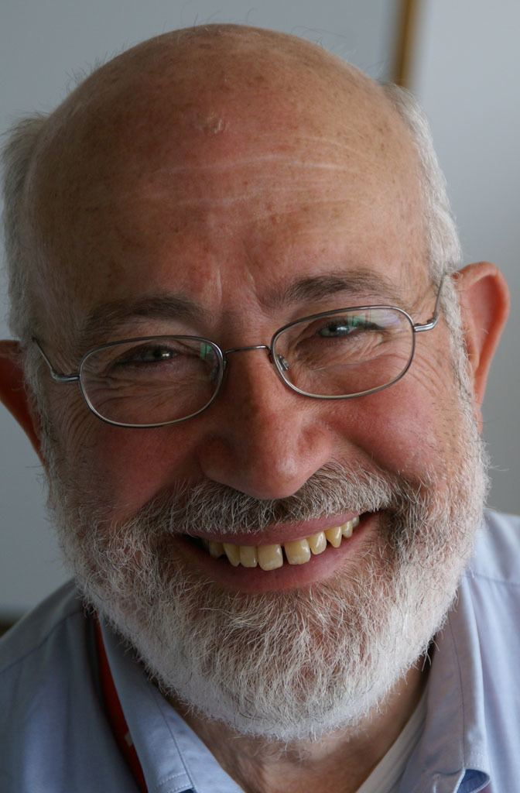
В 1970 году Р.Байером и Э.Маккрейтом разработана структура данных сбалансированного по высоте сильно ветвящегося поискового дерева (степень ветвления – количество сыновей у вершины на практике, как правило, от 50 до 2000), которое в последствии получило название B-дерева.
На практике структура данных используется при обработке больших данных, хранящихся во внешней памяти. Размер вершины B-дерева обычно соответствует размеру дисковой страницы. Большая степень ветвления снижает высоту дерева, что в свою очередь снижает число обращении к внешней памяти, которое необходимо для выполнения операций с B-деревом.
Рудольф Байер
нем. Rudolf Bayer
родился в 1939
немецкий учёный
Эдвард Маккрейт
англ. Edward M. McCreight; родился в 1941
американский учёный
ФПМИ БГУ

Slide 28






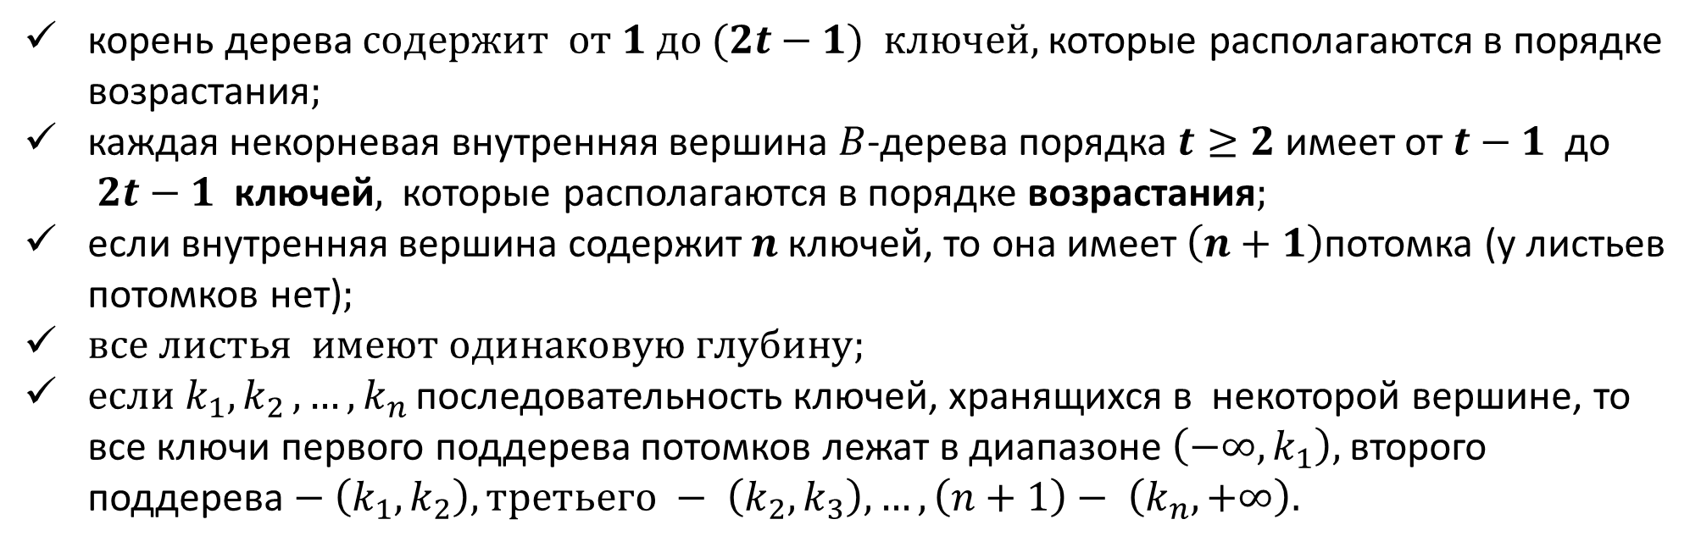









$$k_{1}$$
$$k_{2}$$
B-дерево (параметр $t=2,$требуется,чтобы $t≥2)$
40 | 60
$$(−∞;40)$$
$$(60;+∞]$$
$$(40;60)$$
8 | 35
48 | 52
69 | 90
$$(−∞;8)$$
$$(8;35)$$
$$(35;40)$$
$$(40;48)$$
$$(48;52)$$
$$(52;60)$$
$$(60;69)$$
$$(69;90)$$
$$(90;+∞)$$
1 | 3 | 6
9 | 10 | 12
35 | 38 | 39
41 | 45
49 | 50
54 | 57
62 | 63 | 68
72 | 77
91 | 99
корень дерева $содержит от 1 до (2t−1) ключей,$которые располагаются в порядке возрастания$;$
каждая некорневая внутренняя вершина $B$-дерева порядка $t≥2$имеет от $t−1$до $2t−1$ ключей$,$которые располагаются в порядке возрастания$;$
если внутренняя вершина содержит $n$ключей, то она имеет $\left(n+1\right)$потомка (у листьев потомков нет)$;$
$все листья имеют одинаковую глубину;$
$если k_{1}, k_{2 },…,k_{n }$последовательность ключей, хранящихся в некоторой вершине, то все ключи первого поддерева потомков лежат в диапазоне $\left(−∞,k_{1}\right),$второго поддерева $− \left(k_{1},k_{2}\right), третьего − \left(k_{2},k_{3}\right),…, \left(n+1\right)− \left(k_{n},+∞\right).$

Slide 29
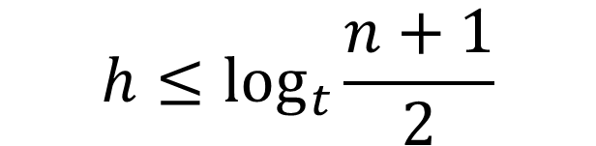
Пусть B-дерево c параметром $t≥2$ содержит $n$вершин, тогда для его высоты справедливо следующее неравенство:
$$h≤\log_{t}{\frac{n+1}{2}}$$

Slide 30
Поиск элемента
? 50
? 50
40 | 60
? 50
? 50
8 | 35
48 | 52
69 | 90
? 50
? 50
1 | 3 | 6
9 | 10 | 12
36 | 38 | 39
41 | 45
49 | 50
54 | 57
62 | 63 | 68
72 | 77
91 | 99

Slide 31
Добавление элемента (осуществляется в узел-лист)
51
51
40 | 60
51
51
8 | 35
48 | 52
69 | 90
1 | 3 | 6
9 | 10 | 12
36 | 38 | 39
41 | 45
51
72 | 77
91 | 99
49 | 50
54 | 57
62 | 63 | 68
Если в листе, в который мы пришли в результате поиска (поиск осуществляем, двигаясь от корня дерева), есть свободная ячейка, то добавляем новый ключ в эту ячейку так, чтобы все ключи листа шли в возрастающем порядке.

Slide 32
Добавление элемента (осуществляется в узел-лист)
37
40 | 60
37
37
8 | 35
48 | 52
69 | 90
1 | 3 | 6
9 | 10 | 12
36 | 38 | 39
41 | 45
49 | 50
54 | 57
62 | 63 | 68
72 | 77
91 | 99
37
38
8 | 35 | 38
36
39
36 | 38 | 39
37
1 | 3 | 6
9 | 10 | 12
36 | 37
39

Slide 33
Спасибо за внимание!
©ДМА ФПМИ Соболевская Е.П.

